Slide 1
Processing作业6
522432910026 许淼

Slide 2
CONTENT
content
概念构思
作品展示
github

Slide 3
A
概念构思
。

Slide 4
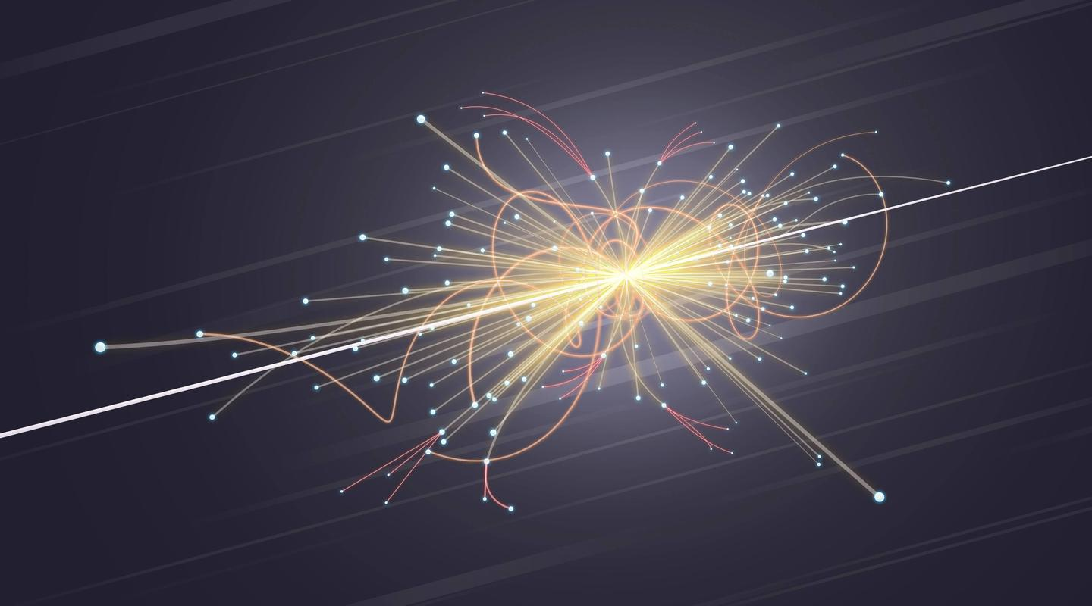

概念构思
水流与粒子
该作品从粒字运动和水流中获得灵感，将粒子的无序运动和水流的有序运动相结合。用粒子模拟水流的有序运动，从而实现涌现性的模拟

Slide 5
B
作品展示
。

Slide 6




作品展示

Slide 7
github
https://github.com/Redicest/Homework.git

Slide 8
谢谢观看！

